Slide 1
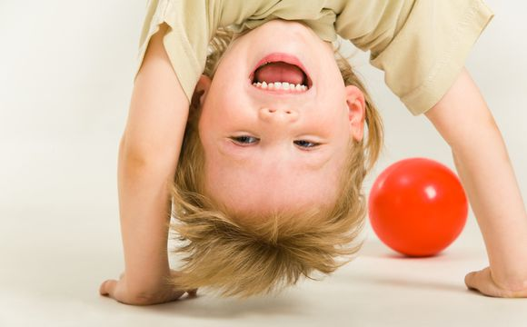
Индивидуально-дифференцированный подход в работе учителя – логопеда с дошкольниками с синдромом дефицита внимания и гиперактивности (СДВГ) в условиях образовательного учреждения
Учитель-логопед
СП2 ДО ГБОУ Школа №887
Горбунова Елена Викторовна

Slide 2
Выделяются три типа СДВГ:
Смешанный тип:
гиперактивность в сочетании с нарушениями
внимания (это самая распространённая форма
СДВГ)
Невнимательный тип:
преобладают нарушения внимания
Гиперактивный тип:
преобладает гиперактивность (это наиболее
редкая форма СДВГ)

Slide 3
В своей работе педагог ставит следующие задачи:
Увеличение объёма внимания.
Распределение внимания.
Усиление концентрации и устойчивости внимания.
Переключения внимания.

Slide 4
Приёмы модификации поведения детей с СДВГ:
1. Подчёркивать его успехи и поощрять его усилия. ( поощрение может быть не только словесным, но и материально ощутимым: наклейки, звёздочки, смеющиеся мордочки и т.п., а при наборе определённого их количества – вознаграждение.
2. Стараться реже говорить «нет» и «нельзя» - лучше попробовать переключить его внимание.
3. Разговаривать с ребёнком всегда сдержанно, спокойно, мягко.
4. Давать ребёнку только одно задание на определённый отрезок времени, чтобы он мог его завершить.
5. Не давать ребёнку длинных указаний и не читать долгих нотаций – он просто не выслушает до конца.
6. Для подкрепления устных инструкций использовать зрительную стимуляцию.

Slide 5
Приёмы модификации поведения детей с СДВГ
(продолжение):
7. Поддерживать чёткий распорядок занятий.
8. Избегать, по возможности, скопления людей.
9. Во время игр ограничивать ребёнка одним партнёром.
10.Оберегать ребёнка от переутомления (снижается самоконтроль).
11.Направлять повышенную двигательную активность в нужное русло- (бег, игры, спортивные занятия)
12.Поощрять сильные стороны ребёнка
13.Давать выбор, а не указания- (ты хочешь убрать игрушки до или после ужина?)

Slide 6
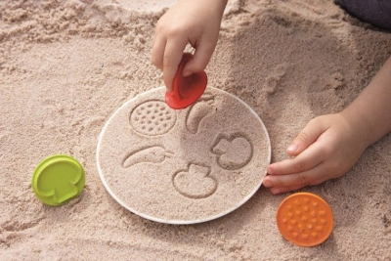
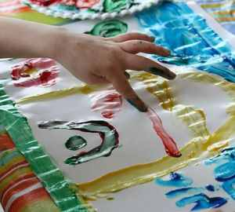
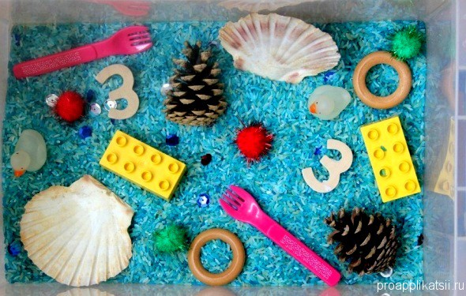
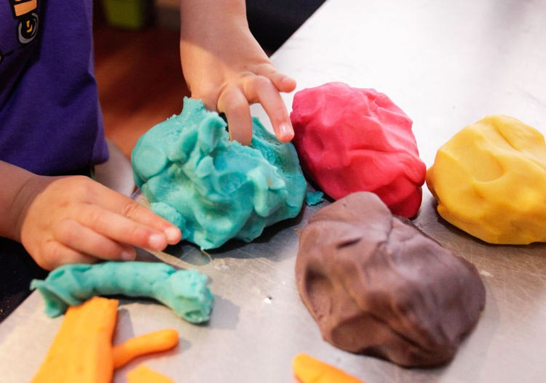
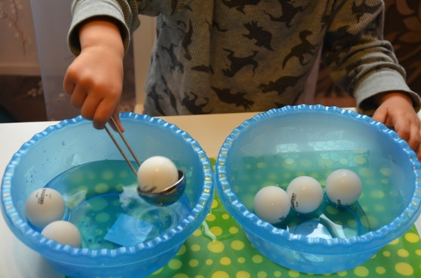
Специально подобранные игры – наиболее эффективный, а порой и единственный метод коррекционной работы с детьми.
Детям полезна работа с песком, крупой, водой, глиной, рисование с помощью пальцев.

